Slide 1
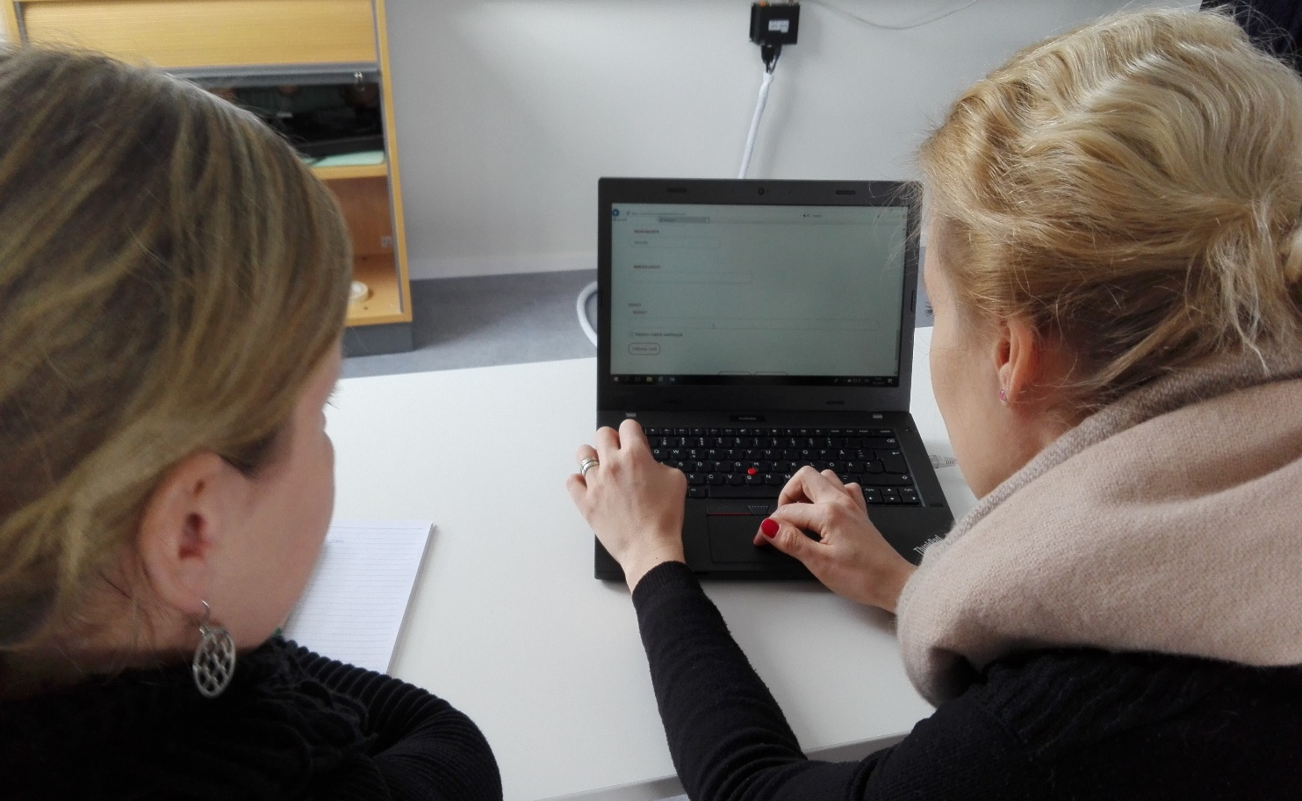
OMA
Avdelningarnas eget system för frivilliga
Notes:
Esityksen tavoitteena:
Luoda positiivinen mielikuva järjestelmän käyttöönotosta ja digikummien ja digimestarien tehtävistä
Kertoa, miten Oman käyttöönotto etenee osastoissa
Kertoa, mitä digikummin ja digimestarin tehtäviin kuuluu
Antaa kuva siitä, missä nyt mennään ja miten järjestelmän ja jalkautuksen kanssa edetään

Slide 2
Oma – till avdelningarnas bruk
Oma och den digitala vänförmedlingen tas i bruk 1.1.2019, Hösten 2018 förbereder sig avdelningarna
varje avdelning kan ta Oma i bruk
Avdningens små steg för att allt skall gå väl:
1. Avdelningen beslutar sig att att ta Oma i bruk
2. En Digimästare (Admin) och Digifaddrar utbildas
3. En ”kick off workshop” hålls med hjälp av digimästare/fadder eller distriktsanställd. -> avdelningen kommer överens om centrala användarroller och första verksamhetsgrupper och händelser skapas. Avdelningen gör upp en plan för hur Oma tas i bruk.
4. Om tas i bruk, avdeningen informerar friviliga/medlemmar om det och alla lockas med.
Notes:
Kun osasto päättää ottaa Oman käyttöönsä, he ilmoittavat siitä piiriinsä osastokummille tai jollekin muulle työntekijälle, joka antaa lisäohjeistusta.
On tärkeää, että jokainen osasto valitsee pääkäyttäjän, eli digimestarin. Digimestari voi helpottaa myös luottamustehtävissä olevien vapaaehtoisten työtä Omassa.
On suositeltavaa, että aloituspaja pidetään digimestarin johdolla. Jos osasto kokee tarvetta vielä piirityöntekijän tukeen, on työntekijä mahdollista pyytää mukaan aloitustyöpajaan.

Slide 3
Avdningens små steg för att allt skall gå väl:
1. Avdelningen beslutar sig att att ta Oma i bruk
2. En Digimästare (Admin) och Digifaddrar utbildas
3. En ”kick off workshop” hålls med hjälp av digimästare/fadder eller distriktsanställd. -> avdelningen kommer överens om centrala användarroller och första verksamhetsgrupper och händelser skapas. Avdelningen gör upp en plan för hur Oma tas i bruk.
4. Om tas i bruk, avdeningen informerar friviliga/medlemmar om det och alla lockas med.

Slide 4
Planera ibruktagandet Varje avdelning gör en plan över hur Oma skall tas i bruk.
Planen skall innehålla följande
Vem skall bli digimästare (admin)
Ansvarsroller -> Vem gör vad då man tar oma i bruk och när den används.
Verksamhetsgrupper, vad skall finnas
Hur skall man informera om Oma
Att profiler skapas och Oma används. Stöd och utbildning, vad behövs?
Hur nya frivilliga tas emot
Den digitala vänförmedlingen som en del av oma.
Notes:
Osasto tekee käyttöönottosuunnitelman Omasta viimeistään aloitustyöpajan yhteydessä -> keskeiset kysymykset ovat: kenellä kaikilla on merkittävä rooli asiassa, kuka on digimestari, mikä on toimintaryhmärakenne, miten Oman käyttöönotosta viestitään osastossa ja miten vapaaehtoiset saadaan tekemään profiili, tarvitaanko jotain koulutuksia, milloin sähköinen välitys otetaan käyttöön ja miten se tapahtuu.
Osaston Oma-koulutuksia suunnitellessa kannattaa muistaa koulutetut digikummit
Sähköisen välitysjärjestelmän käyttöönotossa auttaa ja tukee oman piirin sosiaalipalvelusuunnittelija. Teknisissä ystävävälityksen asioissa apuna myös valtakunnallinen puhelinpäivystys. Lisätiedot Rednetistä Oman sivuilta.
Uusien vapaehtoisten vastaanotto on Omassa teknisesti helppoa (merkitse kontaktoiduksi täpsi), on kuitenkin mietittävä, mikä kenenkin rooli on ja millä kriteereillä täpsi merkitään.

Slide 5
Digitala vänförmedlingen tas i bruk i avdelningen
Förmedlingen kommer överens med avdelningen om ibruktagandet
Distriktet kontaktas för mer information.
Observera och fundera: Hur skall nuvarande kundinformationen flyttas till det nya systemet? Hur skall vi få vännerna att skapa en profil åt sig? Vem ”klickar” in att utbildningarna är gjorda? Rollerna som den ansvariga vänförmedlaren/andra förmedlare.
När den digitala förmedlingen är i bruk kan man slå ihop förmedlingar.
Notes:
Sähköisen välitysjärjestelmän käyttöönottoa suositellaan pian Oman käyttöönoton jälkeen! Uusi välitysjärjestelmä on tietoturvallinen ja helpottaa välittäjien työtä. Välitysjärjestelmän käyttöönotossa pätevät osin samat stepit kuin Omankin käyttöönotossa.
Huomioitava Oman ja Sähköisen välitysjärjestelmän kytkös! (Vapaaehtoinen kirjautuu järjestelmään – ystäväkurssin käyneenä hänet merkitään koulutetuksi – saa oikeuden täyttää sähköisen ystävävapaaehtoisen kortin). On koko osaston asia kannustaa ystäviä kirjautumaan Omaan, että heidät saadaan uuteen välitysjärjestelmään.

Slide 6
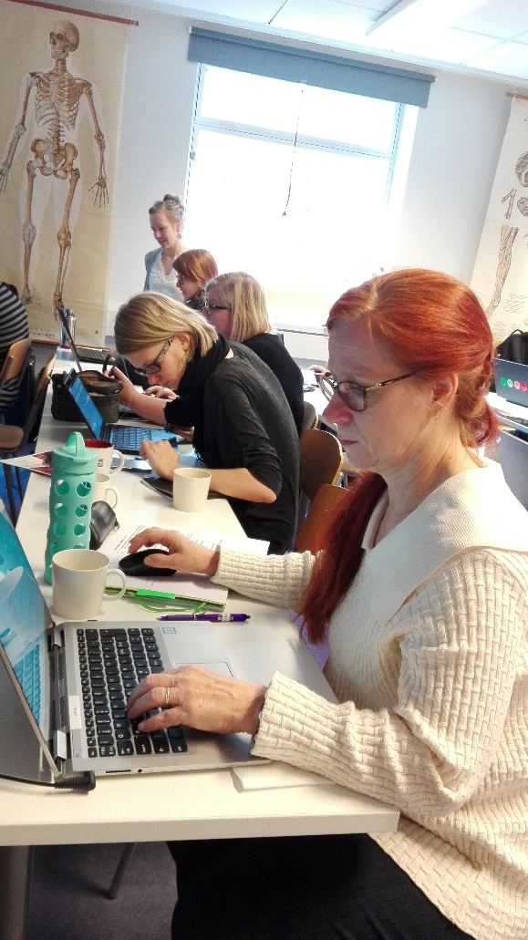
Digimästare och digifaddrar som stöd för ibruktagandet.
Digimästare är administratörer / huvudanvändare
Väljs med avd. Styrelsens beslut
Har lika breda befogenheter som avdeningens namntecknare
En stark roll i bruktagandet av Oma
Digifaddrar utbildar andra frivilliga i användningen av Oma
Hjälper och stöder andra användare via olika kanaler
Distriktets “Oma-ambassadörer”
Notes:
Jokaiseen osastoon valitaan digimestari, jonka on suositeltavaa käydä digikummi- ja digimestarikoulutus (toinen vaihtoehto on, että joku digikummi tai digimestari perehdyttää tehtävään.
Digimestarin valinta kirjataan hallituksen pöytäkirjaan.
Digimestari voi olla kuka tahansa luotettava henkilö, jos digimestari on joku muu, kuin joku nykyisistä luottamushenkilöistä, on etuna, että saadaan lisäresurssia ja tukea Oman käyttöön.
Digikummeilla on tärkeä tehtävä kouluttaa osastossa väkeä Oman käyttöön.
Digikummit ovat pyynnöstä myös piirin/muiden osastojen käytettävissä kouluttajina.

Slide 7
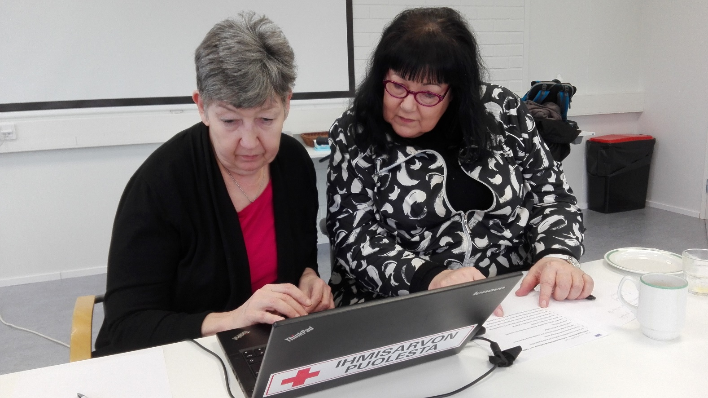
Vad händer efter ibruktagandet?

Slide 8
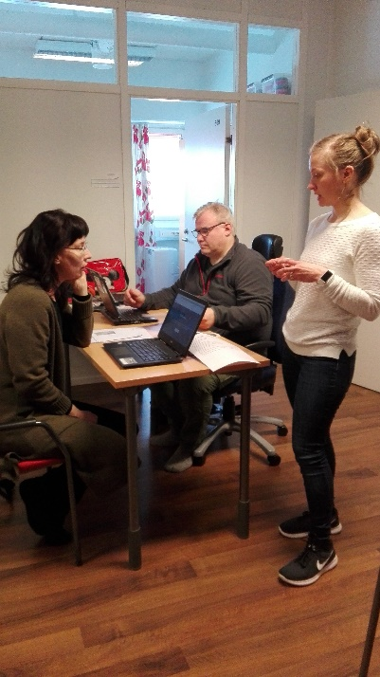
Ibruktagandet och utvecklingen fortsätter
Oma tas i bruk 2018 -2019
Desto mera människor finns i oma, desto bättre funkar Oma och nyttan kommer fram.
Stora avdelningar borde ta Oma i bruk snabbt
Viktigt är att både nya och gamla frivilliga hittar Oma
Ge feedback, vi utvecklar Oma under många år.
Notes:
Oma on jo auki kaikille käyttäjille. Mitä nopeammin osastoilla on valmius vastaanottaa vapaaehtoisia Oman kautta, sitä paremmin kaikki löytävät oman paikkansa toimia.
Käyttäjäpalautetta käydään koko ajan läpi ja mitä enemmän samasta asiasta tulee huomioita, sitä korkeammalle se muutosten prioriteettilistalle menee.

Slide 9
Oma byggs med moduler
Nu har vi grundfunktioner och vänförmedlingen, men mera skall komma.
Grundfunktionerna
Vänförmedlingen
Medlemsavgifter
CB/distrikt/Institutioner
J-korten
Något annat…
Hupsis 2.0
Notes:
Jäsenmaksumoduuli on syksyn 2018 ensimmäinen isompi kehitysmoduuli – ideana on, että jäsenhankintaa voi tehdä suoraan Oman kautta. Tarkemmat speksit tulossa myöhemmin.
Myös YV:n jatkokehitys alkaa heti syksystä, verkkoystävät
Hupsis 2.0 (ensiapuryhmien päivystystietokanta) ei rakennu Omaan omana moduulinaan, mutta tulee linkittymään Omaan niin, että sitä voi käyttää Oman kautta.
Syksyn toinen isompi moduuli on J-korttikoneen rakentaminen Omaan.
Jossain vaiheessa mietitään myös, miten keskustoimisto, piirit ja laitokset näkyvät ja toimivat Omassa.
- Uusia ominaisuuksia päivitetään Omaan säännöllisin väliajoin.

